Slide 1
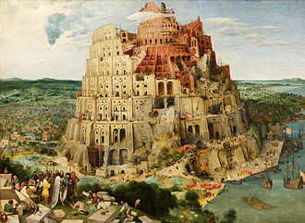
Grande Torre di Babele, 1563, olio su tavola, 114x155 cm, Vienna, Kunsthistorisches Museum

Slide 2
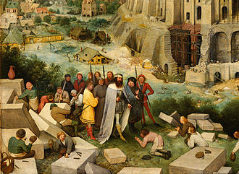
Grande torre, dettaglio, R eNembrot

Slide 3
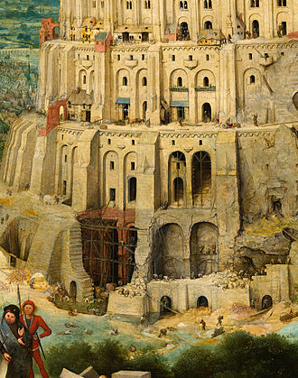
Grande torre, dettaglio

Slide 4
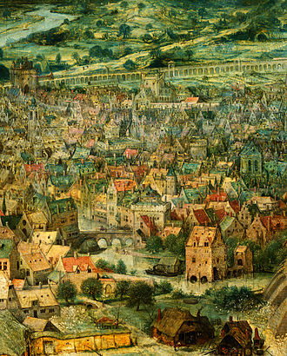
Grande Torre, dettaglio

Slide 5
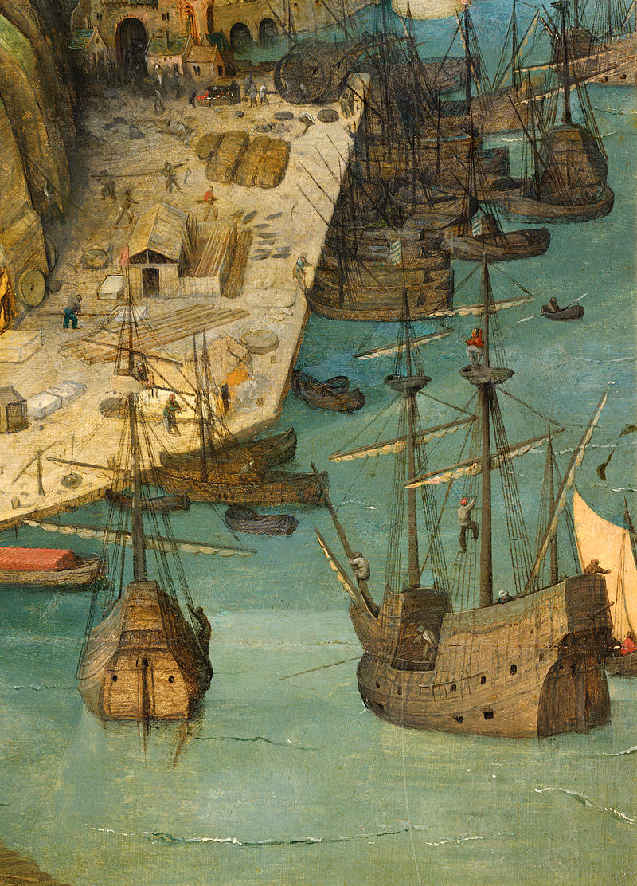
Grande Torre, il porto

Slide 6
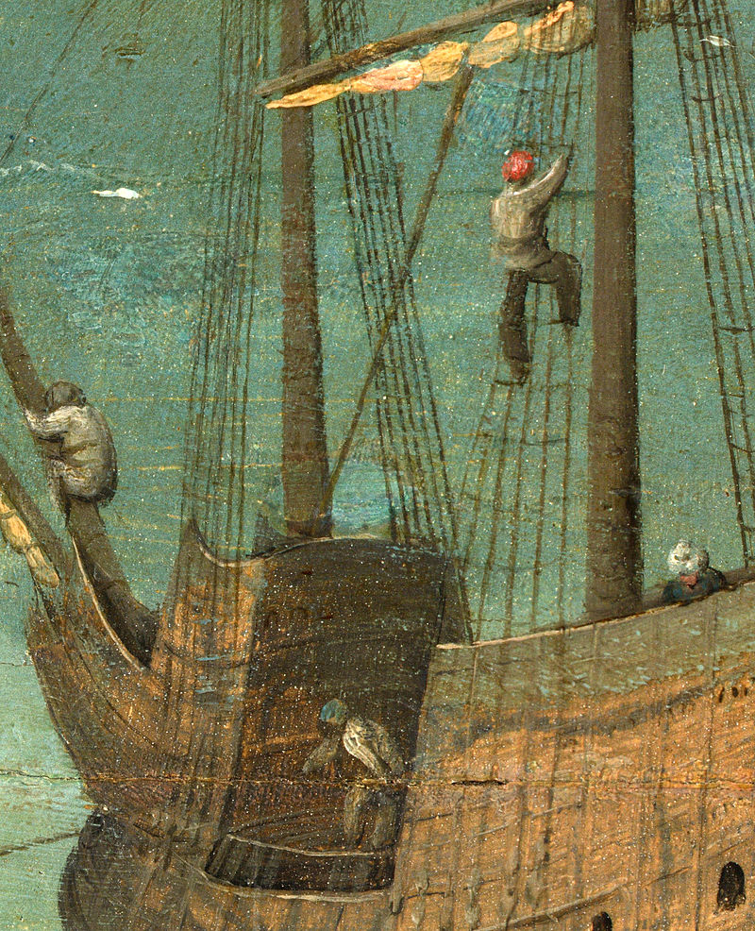
Grande Torre, il porto, dettaglio

Slide 7
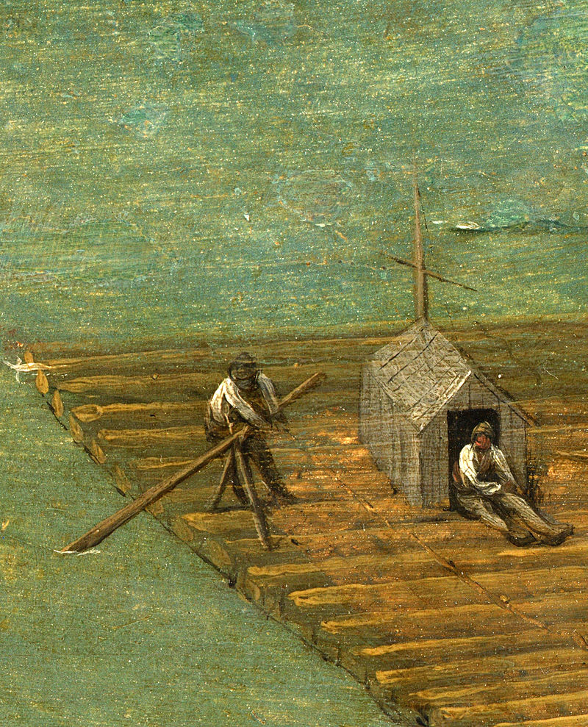
Grante Torre, il porto dettaglio

Slide 8
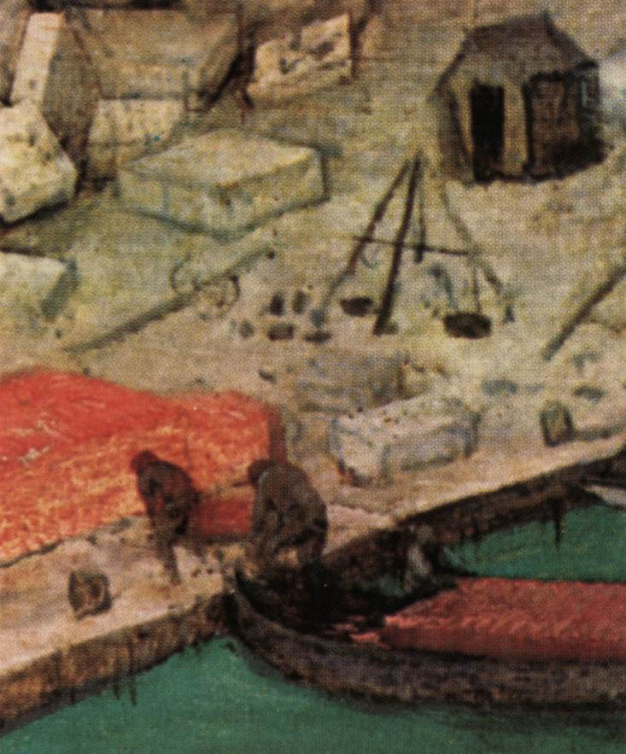
Grande Torre, il orto dettaglio

